Slide 1

カタカナ（続き）
VANDT

Slide 2
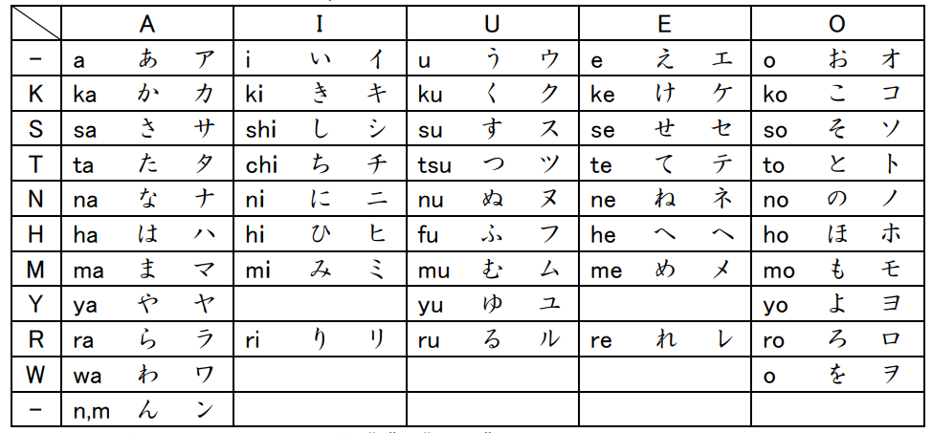

Slide 3
カ
ト
ク
キ
エ
ス
チ
オ
ケ
ツ
ウ
シ
イ
コ
ソ
セ
セ
タ
サ
ア

Slide 4
エア
ea
air
ケイス
keisu
case
ケア
kea
care

Slide 5
アイス
Ａｉｓｕ
ice
キス
Ｋｉｓｕ
kiss
キオスク
Ｋｉｏｓｕｋｕ
kiosk

Slide 6
KATAKANA
ナ ニ ヌ ネ ノ
な に ぬ ね の
ハ ヒ フ ヘ ホ
は ひ ふ へ ほ

Slide 7
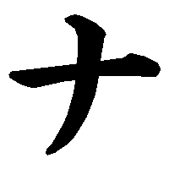
ナ
na
ナイキ
naiki
ナイト
naito
ナキス
nakisu

Slide 8
ソナタ
sonata
ツナ
tsuna

Slide 9
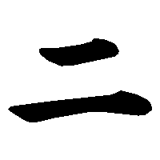
ニ
ni
ニス
nisu
テニス
tenisu

Slide 10
チタニア
chitania

Slide 11
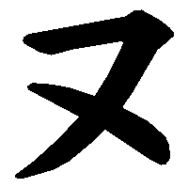
ヌ
nu

Slide 12
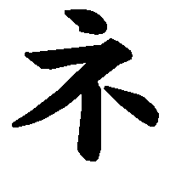
ne
ネ
ネオ
neo
ネオナチ
neonachi
ネクタイ
nekutai

Slide 13
キネコ
kineko
コネ
kone

Slide 14

ノ
no
テクノ
tekuno
ノート
no-to

Slide 15
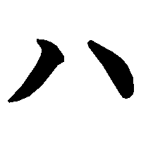
ハ
ha
ハイテク
haiteku
ハウス
hausu

Slide 16

ヒ
hi
ヒーター
hi-ta-

Slide 17
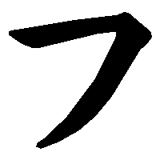
フ
fu
ナイフ
naifu
knife
ソフト
sofuto
soft

Slide 18

ヘ
he
ヘア
hea

Slide 19
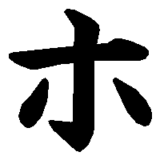
ホ
ho
ホスト
hosuto
ホステス
hosutesu

Slide 20
ホタ
hota
ホチキス
hochikisu

Slide 21
KATAKANA
マ ミ ム メ モ
ま み む め も
ヤ ユ ヨ
や ゆ よ
ラ リ ル レ ロ
ら り る れ ろ
ワ ヲ ン
わ を ん

Slide 22

マ
ma
マイク
maiku

Slide 23
マウス
mausu
マイナス
mainasu
マキシ
makishi
マスト
masuto

Slide 24
マニア
mania
マフ
mafu
ママ
mama
シネマ
shinema

Slide 25

ミ
mi
マスコミ
masukomi
ミニ
mini

Slide 26
ミサ
misa
ミス
misu
ミセス
misesu
ミスト
misuto

Slide 27

ム
mu
ハム
hamu
ハイム
haimu

Slide 28
マキシマム
makishimamu
ミニマム
minimamu
ムエタイ
muetai

Slide 29
アイテム
aitemu
システム
shisutemu

Slide 30

メ
me
メイク
meiku

Slide 31
メシア
meshia
メセナ
mesena
メタ
meta
メチエ
mechie

Slide 32
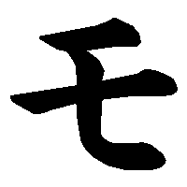
モ
mo
メモ
memo

Slide 33
モアイ
moai
モカ
moka
モスク
mosuku
モノ
mono

Slide 34
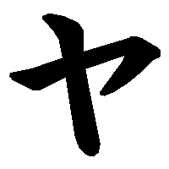
ヤ
ya

Slide 35
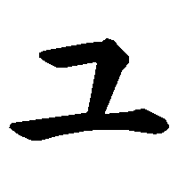
ユ
yu

Slide 36
ユニ
yuni
ユニセフ
yunisefu
ユネスコ
yunesuko

Slide 37
ユマニスト
yumanisuto
ユマニスム
yumanisumu
ユマニテ
yumanite

Slide 38

ヨ
yo

Slide 39
ヨクト
yokuto
ヨタ
yota

Slide 40
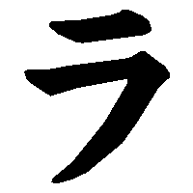
ラ
ra
ライト
raito
ハイライト
hairaito

Slide 41
マクラメ
makurame
マスカラ
masukara
マラカス
marakasu

Slide 42
ラコステ
rakosute
ラスク
rasuku
ラフ
rafu
ラムネ
ramune

Slide 43
アカラシア
akarashia
コラム
koramu

Slide 44
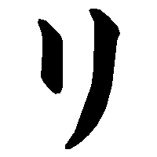
リ
ri
ハイリスク
hairisuku
リスト
risuto

Slide 45
マリネ
marine
ミリオネア
mirionea
ミリタリスト
miritarisuto

Slide 46
ヘリオス
heriosu
メリヤス
meriyasu
アイリス
airisu
スリム
surimu

Slide 47
ムスリム
musurimu
ムスカリ
musukari
メリスマ
merisuma

Slide 48
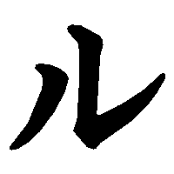
ル
ru
ホイル
hoiru
ホテル
hoteru
スキル
sukiru

Slide 49
マルチ
maruchi
ミストラル
misutoraru
ミニマル
minimaru
ミネラル
mineraru

Slide 50
ムニエル
munieru
ケミカル
kemikaru
コイル
koiru
サイクル
saikuru

Slide 51
ヘルツ
herutsu
ヘルニア
herunia
ヘルメス
herumesu

Slide 52

レ
re
ステレオ
sutereo

Slide 53
ミストレス
misutoresu
ミモレ
mimore
ミレニアム
mireniamu

Slide 54
モアレ
moare
モスレム
mosuremu
レアメタル
reametaru
レイオフ
reiofu

Slide 55
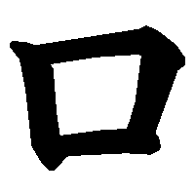
ロ
ro
マエストロ
maesutoro
シクロ
shikuro

Slide 56
モロヘイヤ
moroheiya
ユニクロ
yunikuro

Slide 57
マクロ
makuro
マルメロ
marumero
ミクロ
mikuro

Slide 58
ミニロト
miniroto
メトロ
metoro
キロ
kiro
マイクロ
maikuro

Slide 59
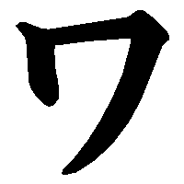
ワ
wa
ホワイト
howaito
モワレ
moware

Slide 60
ユカワ
yukawa
ワイフ
waifu

Slide 61
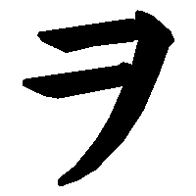
ヲ
wo

Slide 62

ン
n
ヒント
hinto
ヘロイン
heroin

Slide 63
マカロン
makaron
マント
manto
マラソン
marason
マンモス
manmosu

Slide 64
ミリオン
mirion
ミント
minto
メイン
mein
メタン
metan

Slide 65
メラニン
meranin
メンヒル
menhiru
モカシン
mokashin
モンク
monku

Slide 66
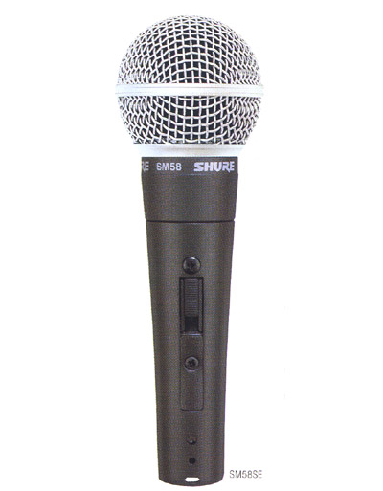
マイク

Slide 67
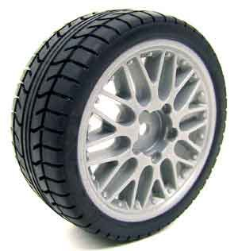
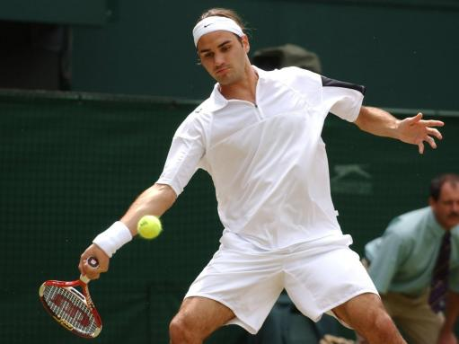
タイヤ
taiya
メモ
memo
テニス
tenisu

Slide 68
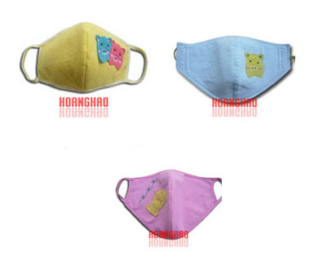
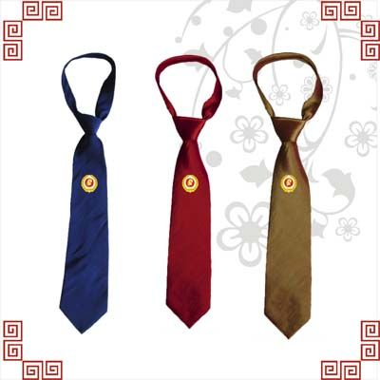
マスク
masuku
ネクタイ
nekutai
タイム
taimu
time

Slide 69
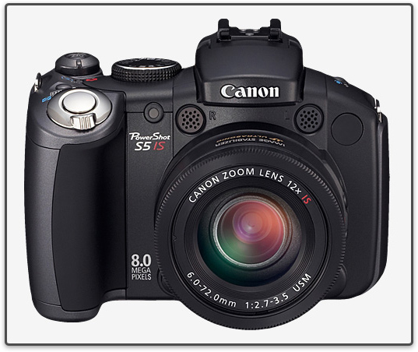
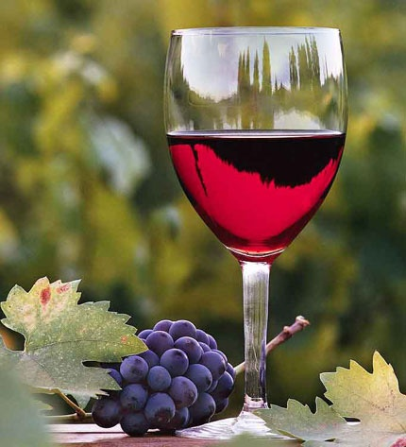
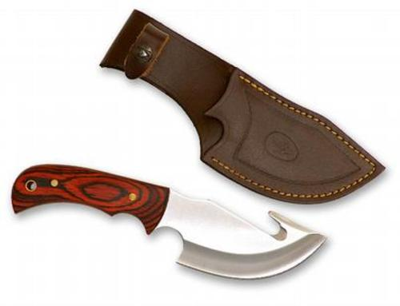
カメラ
kamera
ワイン
wain
ナイフ
naifu

Slide 70
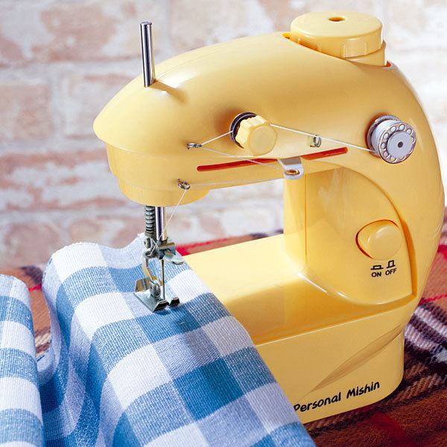

ミシン
mishin
クラス
kurasu
テキスト
tekisuto

Slide 71
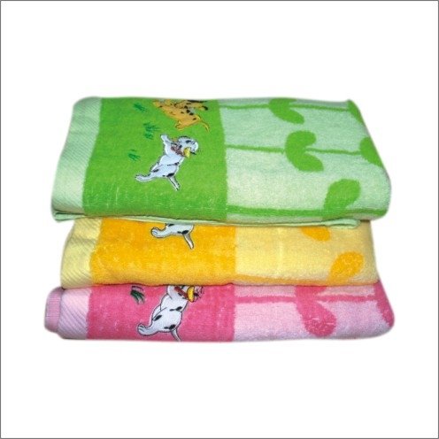
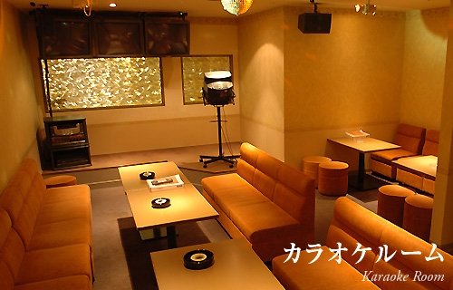
タオル
Taoru
カラオケ
karaoke
センチ
senchi

Slide 72
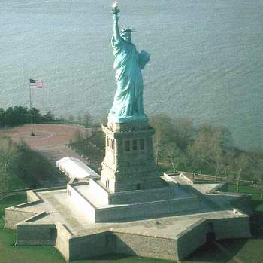
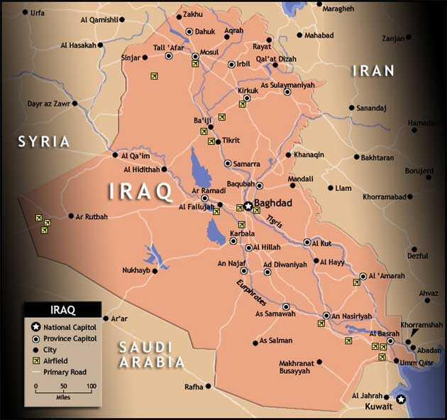
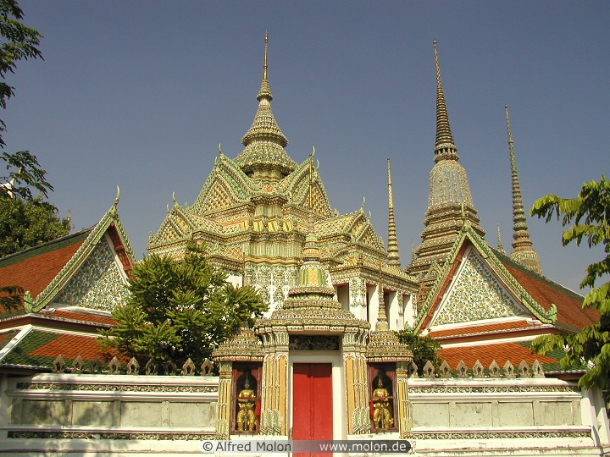
アメリカ
amerika
タイ
tai
イラク
iraku

Slide 73


イラン
iran
ケニア
kenia
メキシコ
mekishiko

Slide 74
KATAKANA
ナ ニ ヌ ネ ノ
な に ぬ ね の
ハ ヒ フ ヘ ホ
は ひ ふ へ ほ
マ ミ ム メ モ
ま み む め も
ヤ ユ ヨ
や ゆ よ
ラ リ ル レ ロ
ら り る れ ろ
ワ ヲ ン
わ を ん
Notes:
74

